Slide 1
Evropská dopravní
politika

Slide 2
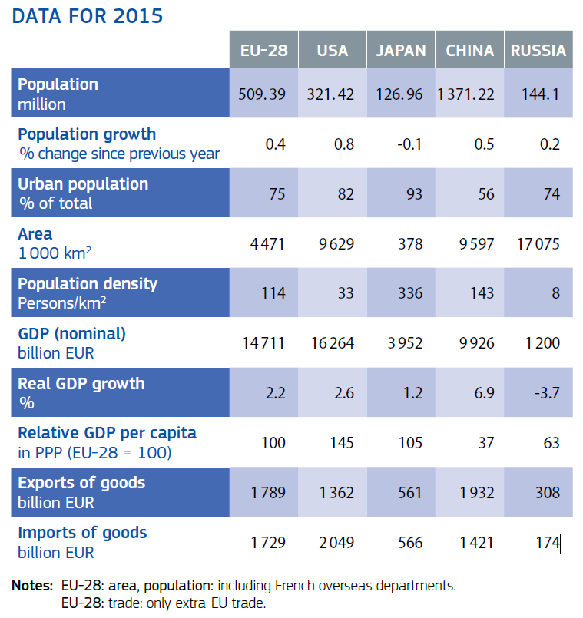

Slide 3
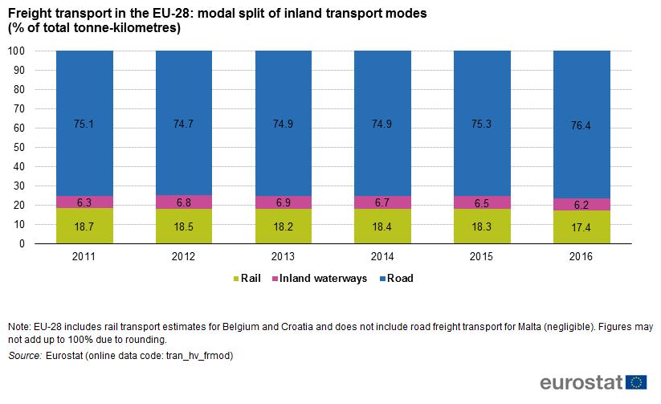
Výkony dopravy v EU
dopravní služby = 7% HDP Evropské unie, 5% pracovních míst, 40% veřejných investic
https://www.eea.europa.eu/data-and-maps/daviz/passenger-transport-modal-split-2#tab-chart_1

Slide 4
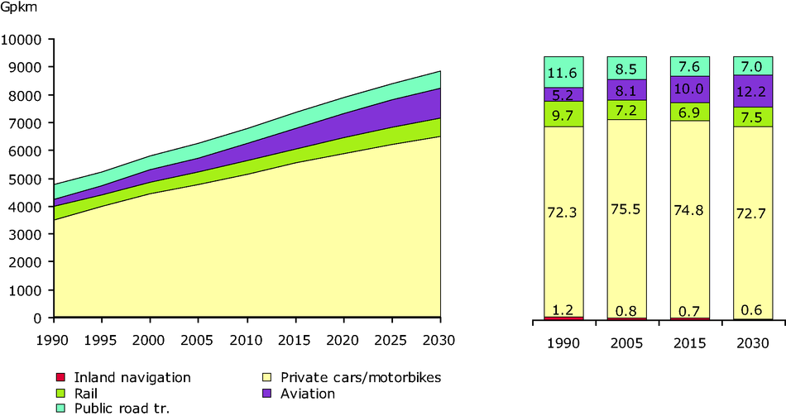

Slide 5
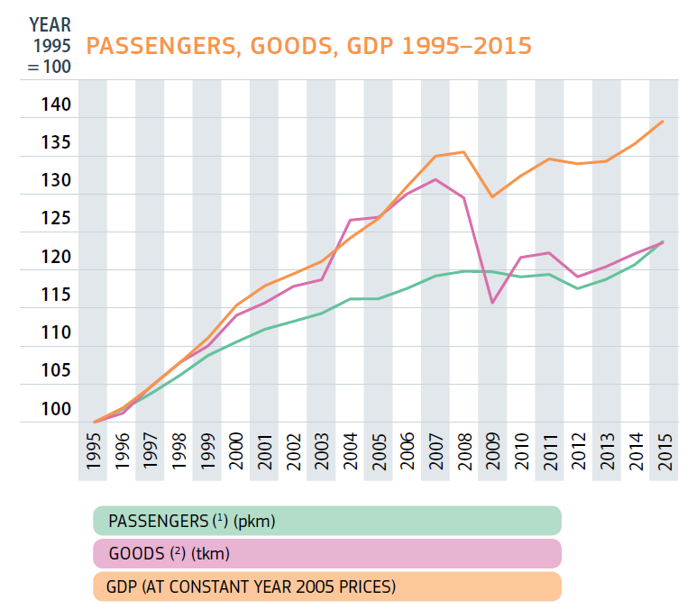
Trendy v EU

Slide 6
Bezpečnost
Silnice: v roce 2015 bylo při dopravních nehodách usmrceno 26 134 osob (úmrtí do 30 dnů)
Ve srovnání s rokem 2001 byl počet úmrtí na silnicích nižší o více
než polovina (-52,4%).
Železnice: v roce 2015 přišlo o život 27 cestujících;
Vzduch: v roce 2015 bylo ztraceno 6 životů.

Slide 7
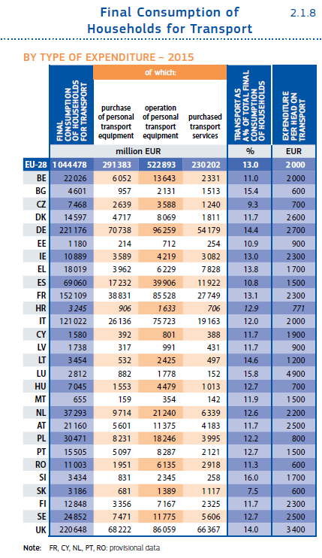
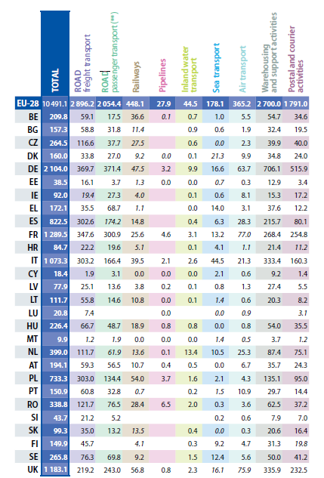
Zaměstananost v dopravě

Slide 8
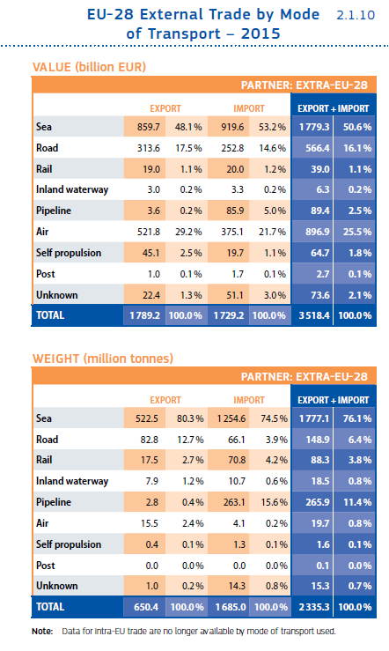
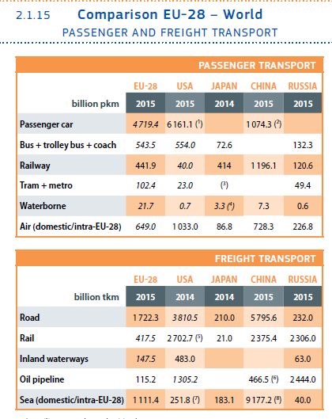

Slide 9
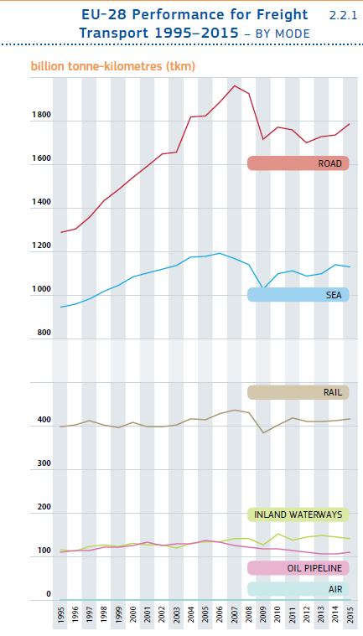
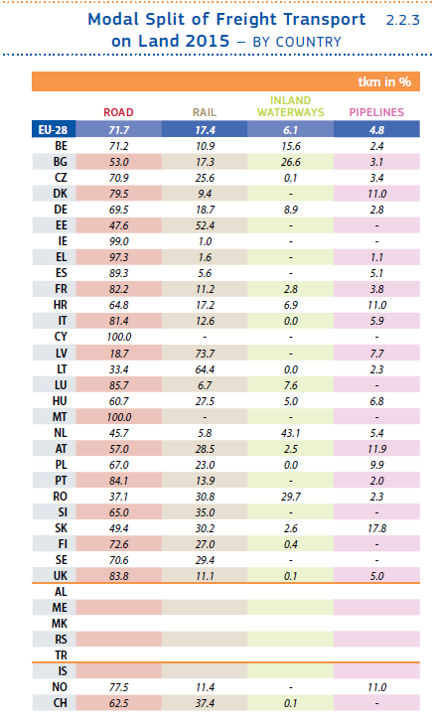

Slide 10
Přístup EU k reformě dopravy

Slide 11
Strategické dokumenty EU
Zelená kniha
  cílem je zahájit proces konzultací o daném tématu na evropské úrovni
Bílá kniha
  bílé knihy Komise jsou dokumenty, které obsahují návrhy na činnost Společenství v určité oblasti.
Směrnice, nařízení, nařízení
  Nařízení je právně závazné. Platí v celém svém rozsahu v celé EU.
  Směrnice je právní akt stanovující cíl, který musejí všechny země EU splnit. Je však na jednotlivých zemích, jak formulují příslušné vnitrostátní zákony a jak těchto cílů dosáhnou.
  Rozhodnutí je závazné pro všechny, kterým je určeno

Slide 12
Společná dopravní politika
Fakticky od roku 1951
  V Pařízké smlouvě „vytvoření společného trhu vyžaduje uplatňování takových sazeb a podmínek pro přepravu uhlí a oceli, aby podobně umístění zákazníci čelili srovnatelným cenám.“
V květnu roku 1962 Komise vydala další dokument týkající se Společné dopravní politiky s názvem „Akční program pro Společnou dopravní politiku“
Po celá 60. i 70. léta k žádnému významnému pokroku ve Společné dopravní politice nedošlo a dá se konstatovat, že až do 80. let nedošlo téměř vůbec k tvorbě společného trhu dopravních služeb.
Průlom nastal dne 23. ledna 1983, kdy Evropský parlament, podporovaný Evropskou komisí, zažaloval Radu u Evropského soudního dvora (žaloba 13/83)

Slide 13
Dne 22. května 1985 shledal Soudní dvůr Radu vinnou a nařídil jí, aby zvýšila své úsilí při plnění úkolů CTP. Ve svém verdiktu soud uvedl, že Rada:
je zavázána v přiměřené lhůtě k liberalizaci přeshraniční dopravy v rámci Společenství (včetně tranzitu);
má stanovit podmínky, za jakých se podnikatelé z jednoho členského státu mohou účastnit poskytování přepravy v jiném členském státě;
může, ale není povinna přijmout doplňující opatření (sociální, technická, ekologická a další harmonizační opatření).
Soud nechal otázku načasování otevřenu, specifikovanou vágně – Rada tak měla učinit „v přiměřené lhůtě“. Komise a Rada pak samy upřesnily horizont tak, že byl v souladu s ostatními aspekty vnitřního trhu, tj. do roku 1992.

Slide 14
Bílé a zelené knihy
Prosinec 1992: Bílá knihá „Budoucí rozvoj Společné dopravní politiky: Globální přístup k vybudování rámce Společenství pro udržitelnou mobilitu
  analyzován stav dopravního systému v nově zřízené Evropské unii a vyhlídky jejího vývoje.
  hlavní důraz byl kladen na co nejrychlejší otevření dopravních trhů a na vztah dopravy a hospodářského růstu.
  spojení potřeb mobility s problematikou životního prostředí
Zelená kniha z prosince 1995: „Směřování ke spravedlivé a účinné tvorbě cen v dopravě“. řešila důležitý problém externích nákladů v dopravě
Červenec 1998: Bílá kniha s názvem „Spravedlivé platby za použití infrastruktury: postupný přístup k vytvoření společného rámce pro vybírání poplatků za používání dopravní infrastruktury v EU24
2001 Bílá Kniha: „Evropská dopravní politika pro rok 2010: čas rozhodnout“
  cílem bylo zejména odstranit vzájemný vztah mezi ekonomickým růstem a dopravními výkony (tzv. decoupling) a také snaha eliminovat nerovnoměrný vývoj jednotlivých dopravních módů.
  podporovat multimodalitu a intermodalitu
Zelená kniha z roku 2007 s názvem „Na cestě k nové kultuře městské mobility“
Rok 2009 přinesl Zelenou knihu s názvem „TEN-T: přezkum politiky“

Slide 15
Projekt transevropských sítí TEN-T
Cíle po Maastrichtu 1993:
sociální a ekonomická soudržnost regionů
rozvoj zaostalých a odlehlých regionů
nové trhy a nové pracovní příležitosti
spojení s novými trhy

Slide 16
Příspěvky TEN – T podle typu dopravy

Slide 17
Doprava 2050
Je součástí Bílé knihy z roku 2011
Strategie pracuje s cílem dramaticky snížit závislost Evropy na dovážené ropě a snížit emise oxidu uhličitého v dopravě. Podmínka k dosažení tohoto cíle je stanovena nutnost transformace současného evropského dopravního systému. Mezi klíčové cíle, kterých mělo být dosaženo do roku 2015, patří:
nezvyšovat počet konvenčně poháněných automobilů ve městech,
40% využití udržitelných nízkouhlíkových paliv v letectví,
nejméně 40% snížení emisí v lodní dopravě,
přesun 50 % silniční meziměstské přepravy na střední vzdálenost na železnici a na vodní dopravu,
nastavit opatření tak, aby došlo ke snížení emisí z dopravy o 60 % do roku 2050.

Slide 18
Klíčové kroky liberalizace – silniční nákladní doprava
od 1. ledna 1993 zrušena všechna kvantitativní omezení (kvóty) a dvoustranná povolení. Od té doby je mezinárodní nákladní přeprava v Unii téměř volná, neboť přístup na trh podléhá pouze kvalitativním požadavkům, které jsou podmínkou pro získání licence Společenství.
Pravidla kabotáže: od roku 1993. Nařízení umožňuje podnikům, které vlastní licenci Společenství udělenou některým členským státem, aby v jiném členském státě poskytovaly služby silniční přepravy zboží, ovšem pouze za podmínky, že k jejich poskytování dochází jen dočasně. Od 30. června 1998 byly činnosti v oblasti kabotáže ještě více liberalizovány, zůstala však podmínka, že tyto činnosti musí být i nadále pouze dočasné
Pro nejasnost výkladu pojmu dočasného poskytování dopravy bylo nařízením (ES) č. 1072/2009 ze dne 21. října 2009 stanoveno, že může dojít nejvýše ke třem kabotážním přepravám, a to do sedmi dnů od poslední vykládky navazující na mezinárodní přepravu směřující do hostitelské země, v níž pak ke kabotáži dochází.

Slide 19
Klíčové kroky liberalizace – silniční osobní doprava
1992: bylo povoleno všem dopravním podnikům z Unie vykonávat linkovou dopravu či příležitostnou dopravu více než devíti osob (včetně řidiče) mezi členskými státy.
Kabotážní osobní doprava (opět pouze v dočasné podobě) pro příležitostnou a zvláštní linkovou dopravu byla povolena roku 1997.
  Kabotáž byla povolena i na linkové přepravě za podmínky, že byla provozována v rámci mezinárodní linkové dopravy a nikoliv na konci linky na území jiného státu

Slide 20
Klíčové kroky liberalizace – letecká doprava
Do 80. let 20. století – jedno z nejvíce protekcionistických odvětví
  Státní letiště a aerolinky
  Vysoké ceny – luxusní statek
  Biletarální dohody – bariéry vstupu konkurence
tlak ze strany spotřebitelských organizací
neexistence jiných dopravních cest, než linek vymezených v bilaterálních dohodách.
úspěšná liberalizace letecké dopravy ve Spojených státech amerických
=> 1987 první liberalizační balíček

Slide 21
Liberalizační balíčky letecké dopravy
1. balíček
  1 směrnice a dvě nařízení
  aplikace balíčku umožnila vstup menších leteckých společností na některé z hlavních leteckých tras v rámci Společenství
2. balíček 1990
  další otevření společného trhu, větší svoboda ve stanovování cen letenek a přidělování kapacity.
  Všem přepravcům v EU bylo uděleno právo provozovat přepravu neomezeného počtu cestujících nebo zboží mezi jejich domácí zemí a jiným členským státem
  státy právně zavázaly k plné liberalizaci leteckého trhu EU od 1. ledna 1993.
Třetí balíček (1992) zrušil všechna obchodní omezení, která se vztahovala na evropské letecké společnosti provozující dopravu v EU
  vytvořil jednotný evropský letecký trh, který byl následně rozšířen o Island, Norsko a Švýcarsko.
  Vnitrostátní letečtí dopravci byli nahrazeni koncepcí leteckých dopravců Společenství a byla jim umožněna svoboda v poskytování služeb v EU a stanovování kapacity

Slide 22
Liberalizace železniční dopravy
Nejpomalejší liberalizace
První balíček byl nakonec schválen koncem roku 2000 (konkrétní směrnice byly vydány v únoru a březnu 2001)
  Jen nákladní doprava
Druhý balíček vstoupil v platnost 2004
  Opět jen nákladní doprava: bezpečnost a interoperabilita
  Snaha o vytvoření jednotné železniční oblasti
Třetí balíček schválen roku 2007
  Měl vést k celkové liberalizaci
  Politická neprůchodnost
  Jen dílčí úspěchy

Slide 23
Liberalizace železniční dopravy
Čtvrtý železniční balíček
  Komise přijala návrh v lednu 2013
  Schválen (značně upravený) v prosinci 2016
Problémy liberalizace
  rigidita procesů na národní úrovni: postup liberalizace dopravního trhu neodpovídal představám Komise a stanovené termíny v mnoha případech nebyly ve členských zemích dodrženy, nebo byly dodrženy jen formálně, zatímco prakticky nebyly jednotlivé segmenty trhu liberalizovány do míry stanovené v jednotlivých balíčcích.

Slide 25
Problematika výstavby dopravních projektů
CBA analýza
  Finanční analýza
  Ekonomická analýzy

